Slide 1


-Johann Steven Peña
-Deiby Santiago Forero
-Miguel Andres Ballesteros Florez
-Fabian Mauricio Salinas
-Juan Sebastian Rodriguez
-Fabian Andres Gonzalez
2671336_G3

Slide 2

Presentación del problema y la solución
Planteamiento del problema
con esta medida de entregas a domicilio en comidas, se logra observar que ha evolucionado a tal nivel en que este proceso tiene una amplia demanda y expectativa por parte del cliente, la diferencia está en que se encuentra todo en forma de menú y no de carta.
Justificación
La realización del proyecto se basa en tener un sistema de venta a nivel Nacional, mejorando así la calidad de los productos, medios de entrega, medios de pago, y sobre todo una mejor satisfacción para los clientes al usar este medio de compra online.

Slide 3
Objetivo general
Generar un aplicativo web que permita a los usuarios, dentro de un restaurante multitemático, poder pedir su orden persona por persona, mostrando la disponibilidad de los diferentes tipos de platos que se ofrecen.
Desarrollar un aplicativo web que permita mostrar las diferentes temáticas de los platos que se sirven en el restaurante.
guardar las órdenes de los clientes mesa por mesa.
generar un listado de preferencias para los usuarios que ya hayan tenido experiencia y uso de la app al momento de ordenar uno de los variados tipos de alimentos que se ofrecen.
Objetivos específicos

Slide 4


La idea fue basada en un largometraje el cual expresa la degustación de varios platos, sacando una relación del concepto de nuestro proyecto
El nombre basado en relación con el logo, enlazando el concepto del logo junto al concepto del que somos intermediarios (restaurante)
A su servicio
_______
__

Slide 5
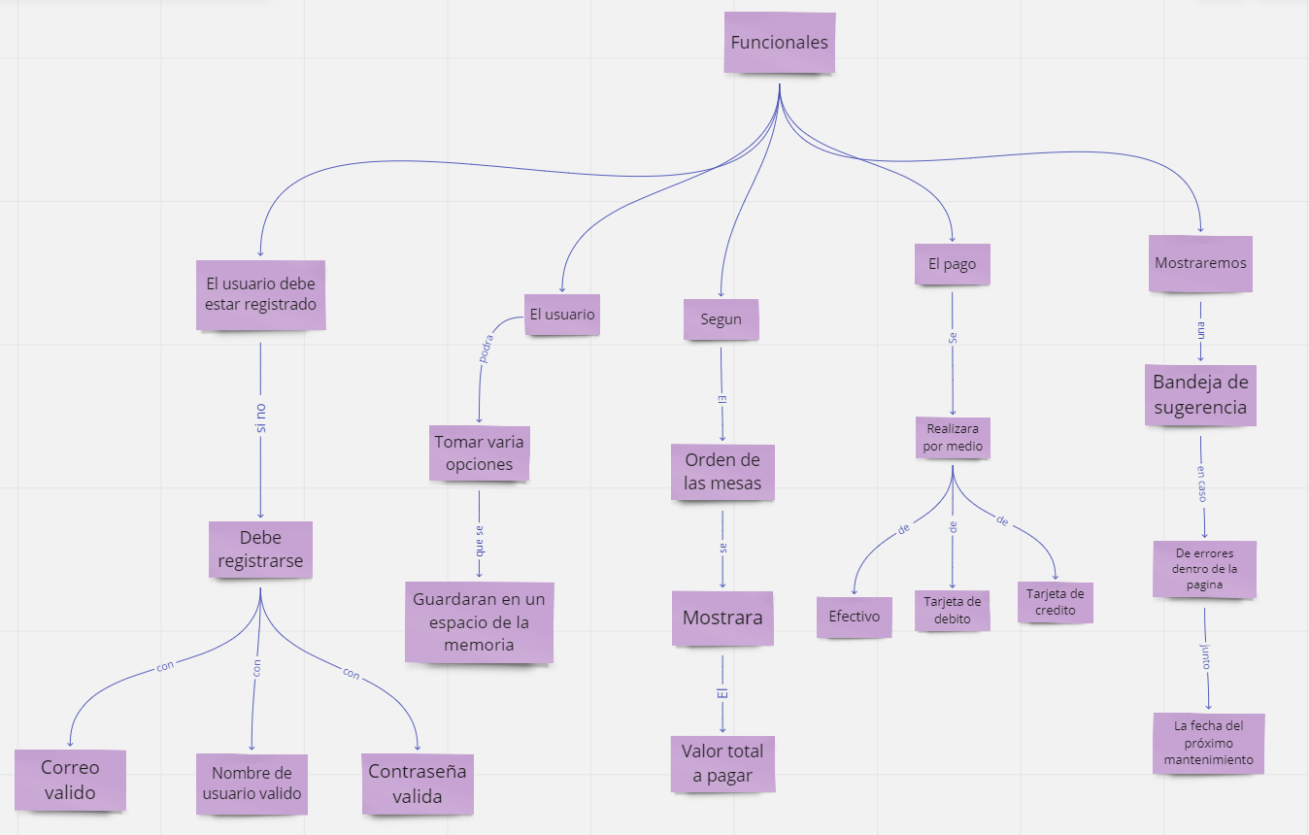
Requerimientos Funcionales.

Slide 6
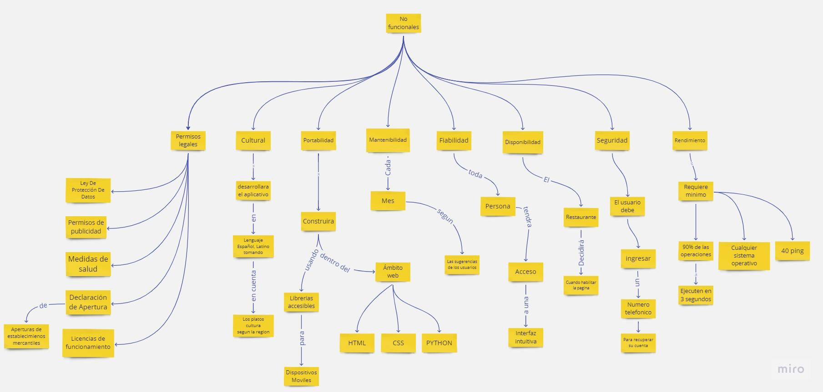
Requerimientos no funcionales.

Slide 7
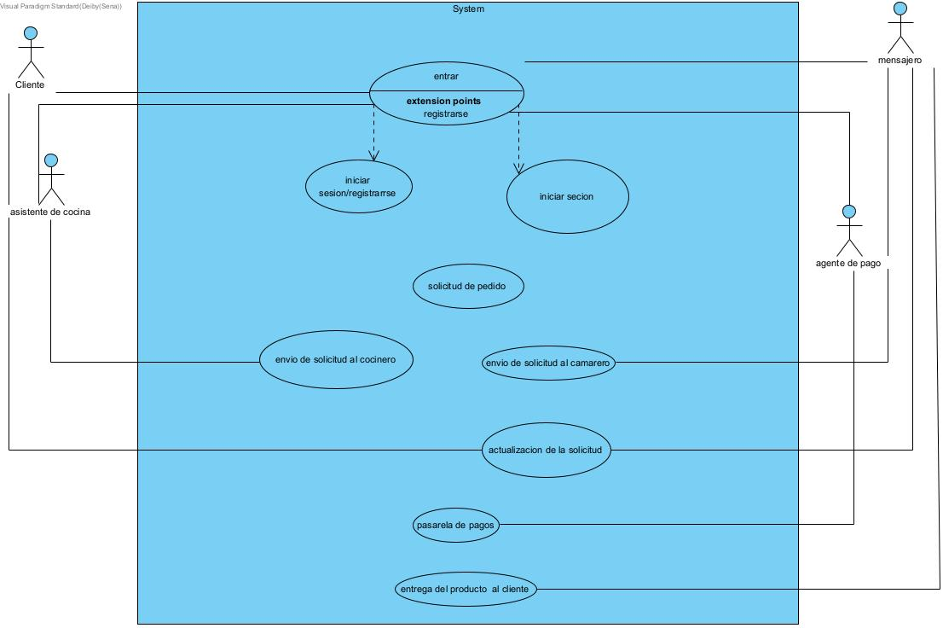
Mapa del sistema de la aplicación web
para más información entra al enlace: End.vpp

Slide 8

Documentación
En chefcito al ser un sistema de compras online en lo que respecta de productos alimenticio facilitando el proceso al ordenar desde la comodidad de su hogar, debido a ello se lleva un proceso de registro, inicio, estadía y guardado de datos para mejorar la experiencia
Para más detalles especificos dar click en Documentación Chefcito

Slide 9

Mockups
Inicio de sesión
Menú principal
< >
< >
RESTAURANT
USER NAME
USER
MENU
ITEM #1
PASSWORD
PLATO 1
ITEM #2
ITEM #3
PLATO 2
LOGIN
RECOVERY PASSWORD
ITEM #4
PLATO 3
ITEM #5
REGISTER
PLATO 4

Slide 10
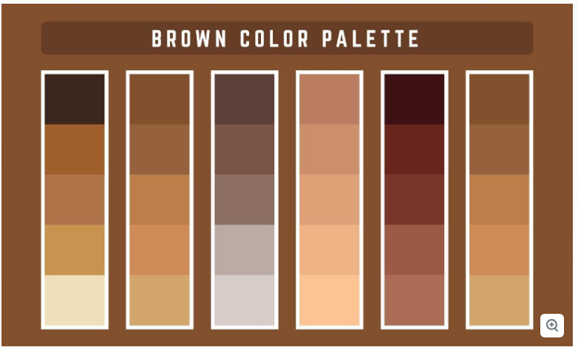
GAMA DE COLORES DE LA INTERFAZ

